Slide 1
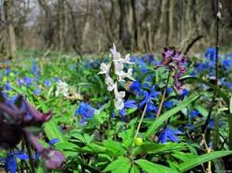
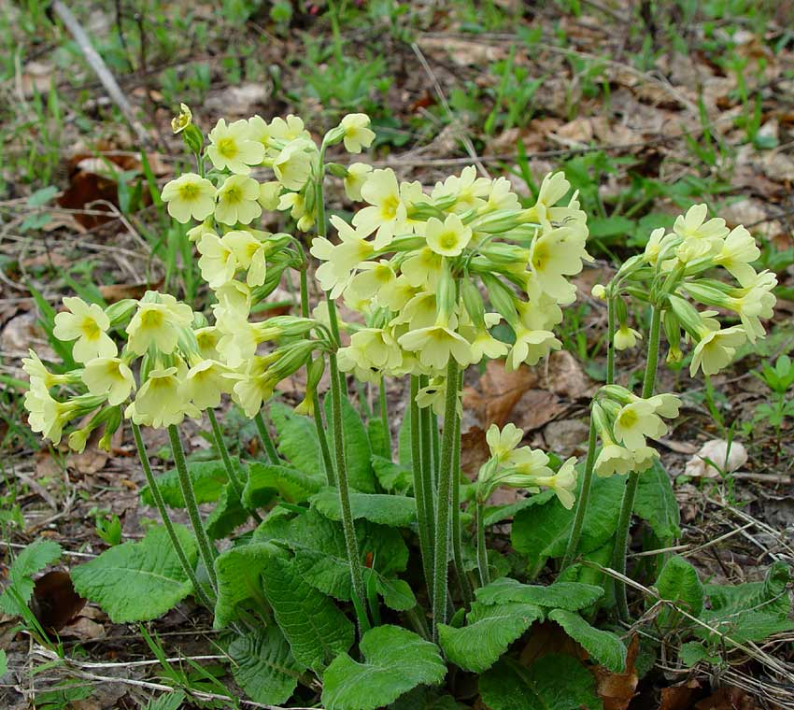
Ефемероїди Гетьманського національного природного парку

Slide 2
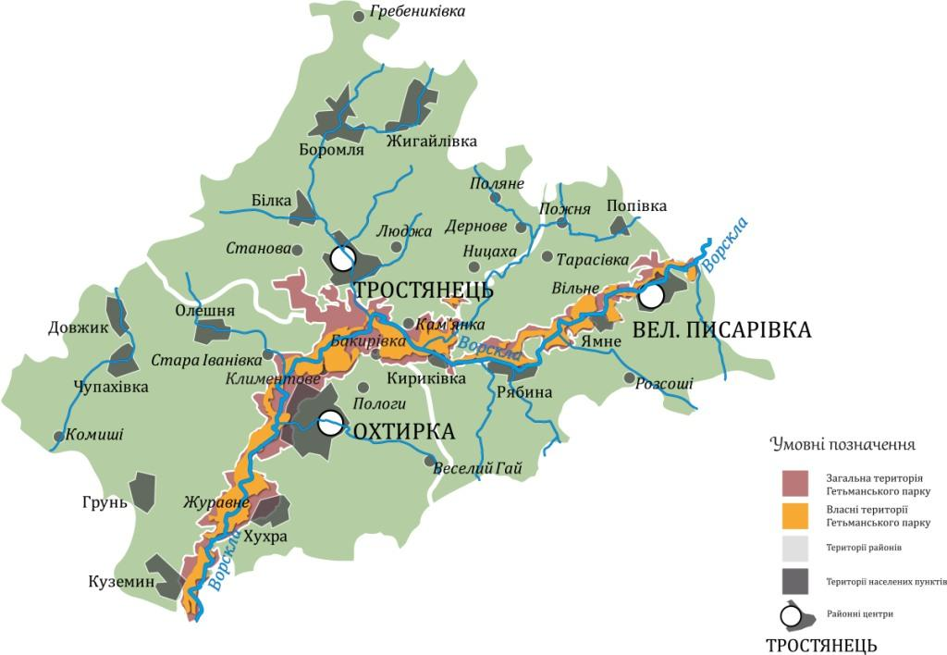

Slide 3
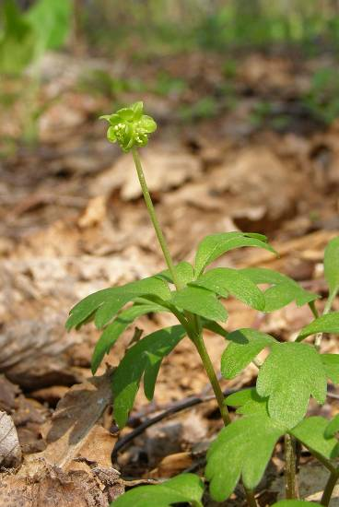
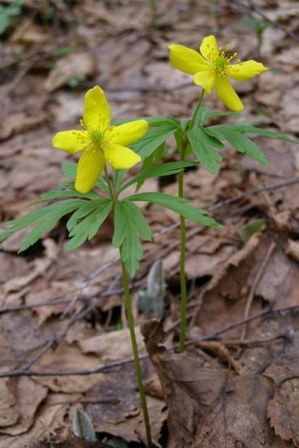
Фотографії весняних ефемероїдів
широколистяних лісів
Adoxa moshatellina
(адокса мускусна)
Anemone ranunculoides
(анемона жовтецева)

Slide 4
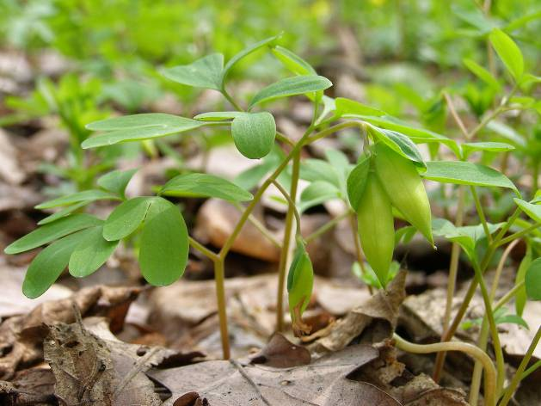
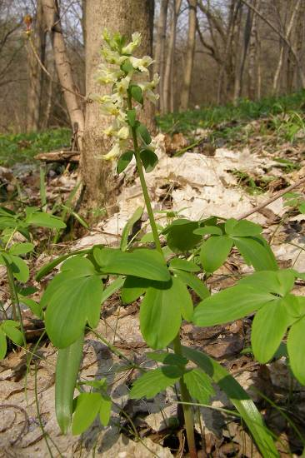
Corydalis Marshalliana
(ряст Маршалла)
Corydalis intermedia
(ряст проміжний)

Slide 5
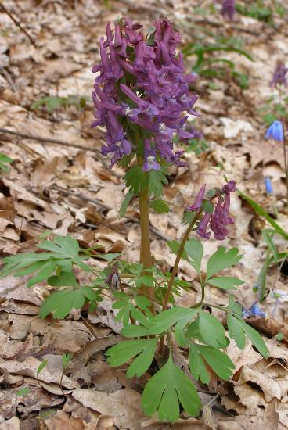
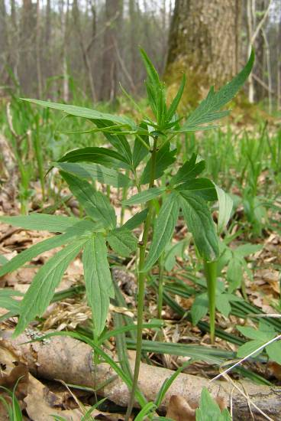
Dentaria bulbifera
(зубниця бульбиста)
Corydalis solida
(ряст ущільнений)

Slide 6
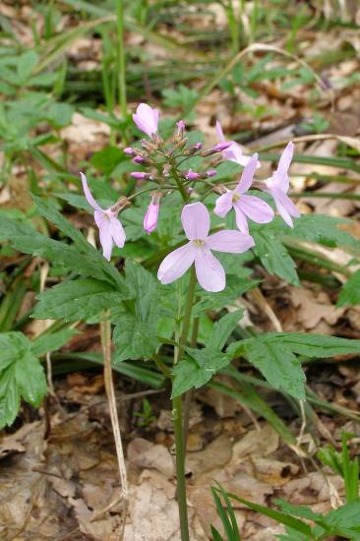
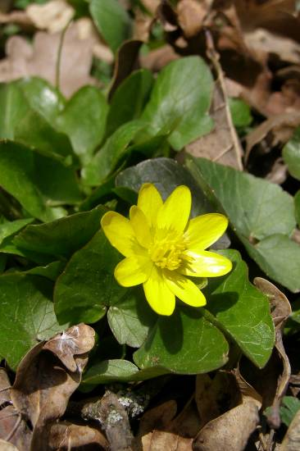
Ficaria verna
(пшінка весняна)
Dentaria quenquifolia
(зубниця п’тилиста)

Slide 7
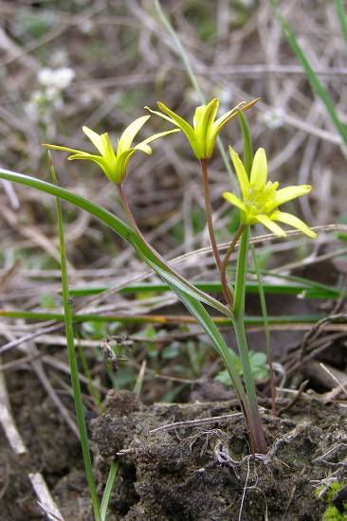
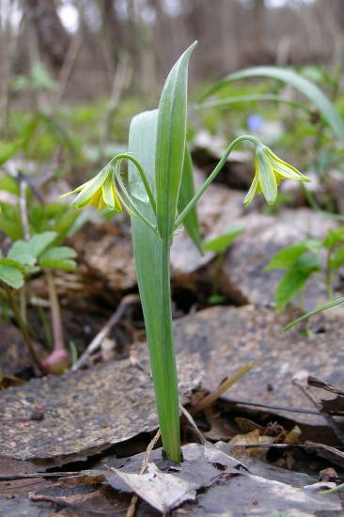
Gagea lutea
(зірочки жовті)
Gagea erubescens
(зірочки червонясті)

Slide 8
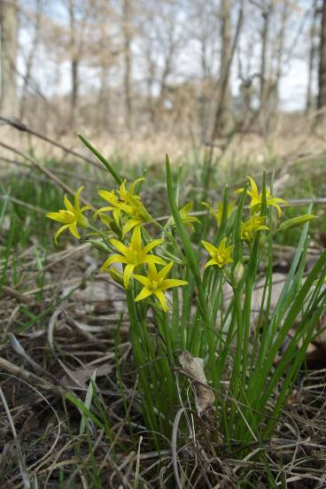
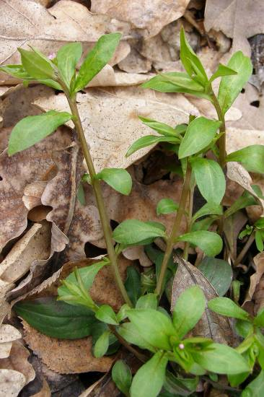
Omphalodes scorpioides
(омфалодес завитий)
Gagea minima
(зірочки малі)

Slide 9
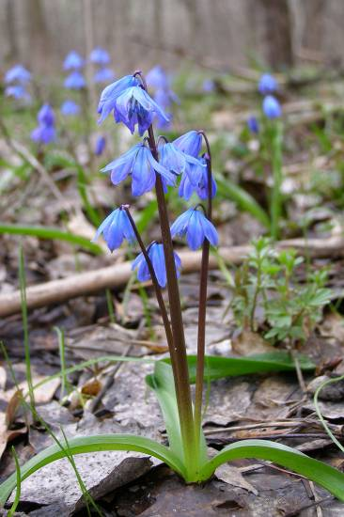
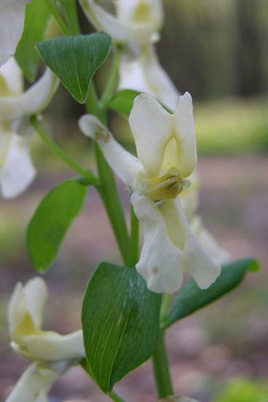
Квітка Corydalis Marshalliana (рясту Маршалла)
Scilla siberica
(проліски сибірські)

Slide 10
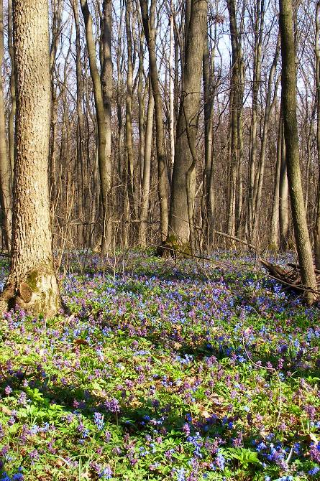
Квітування весняних ефемероїдів у лісі біля с.Зарічне. Аспектують Scilla siberica (проліски сибірські) та Corydalis solida (ряст ущільнений)

Slide 11
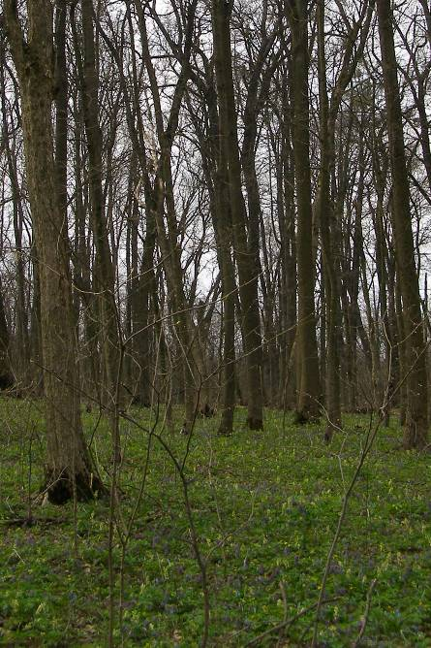
Квітування весняних ефемероїдів у лісі біля с. Мащанка. Аспектує Corydalis Marshalliana (рясту Маршалла)

Slide 12
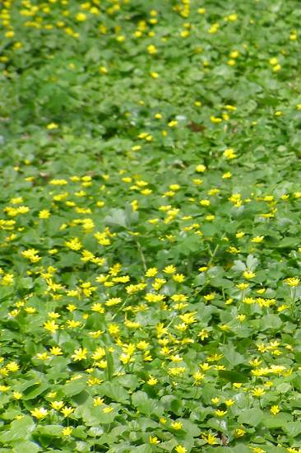
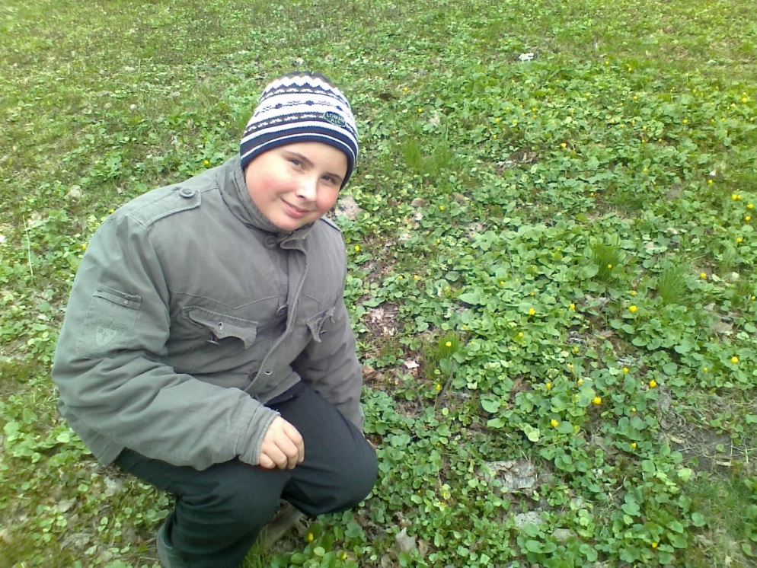
Масове цвітіння Ficaria verna (пшінки весняної) у днищі балки

Slide 13
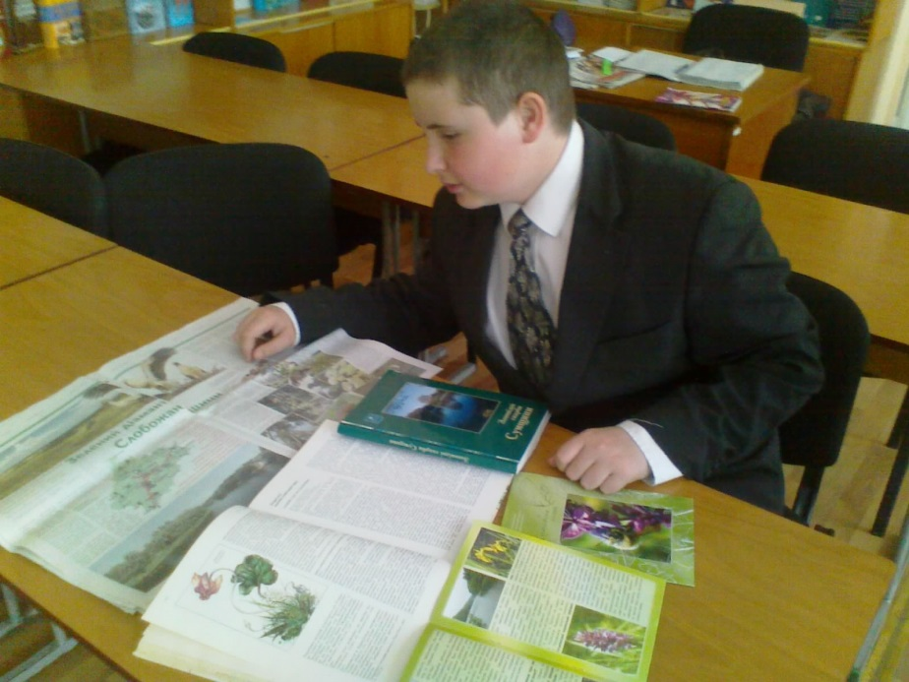
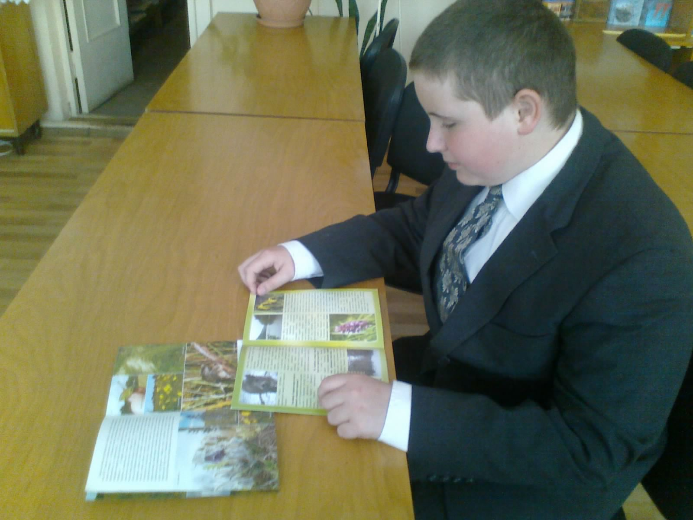
Робота з літературними джерелами в бібліотеці

Slide 14
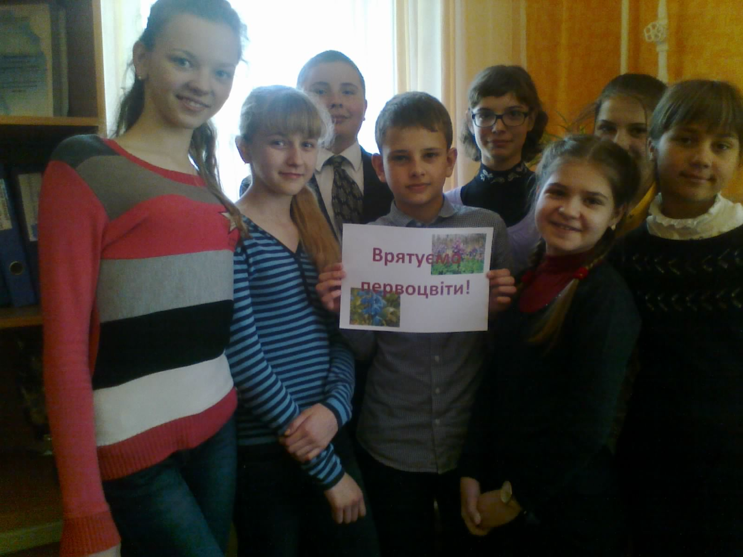
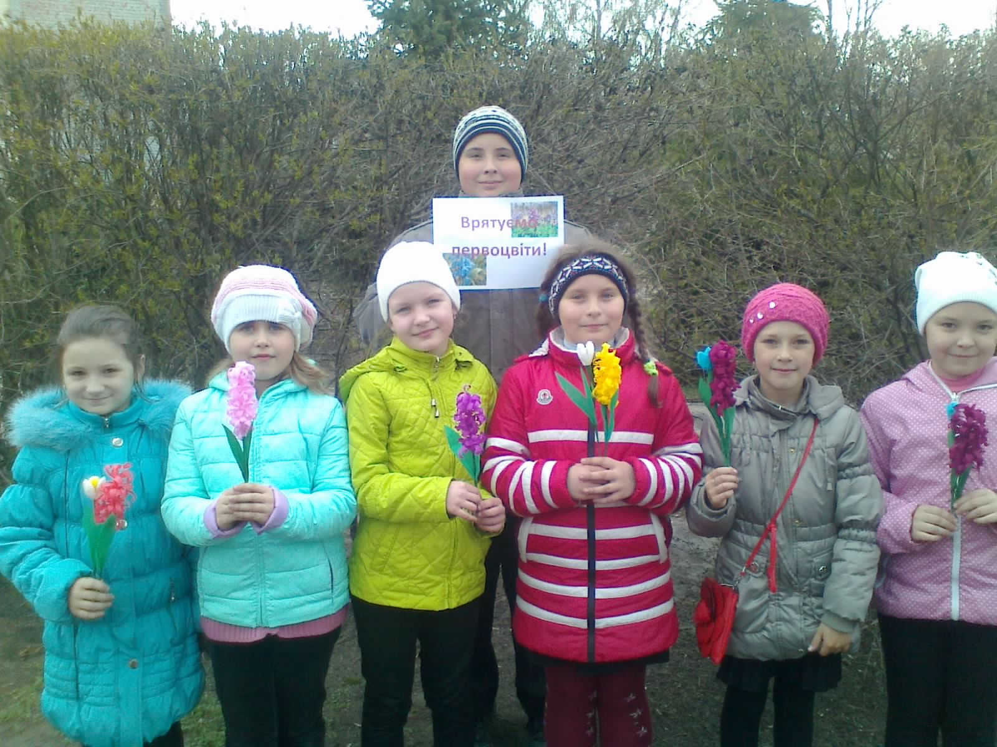
Акція «Врятуємо первоцвіти»

Slide 15
Зникнення будь-якого виду рослин є великою естетичною втратою для всього світу. Тільки усвідомлення більшістю населення великої моральної відповідальності за збереження всього живого на Землі, любов до рідної природи будуть надійною запорукою охорони рідкісних і зникаючих видів.

